Slide 1

Region Kalmar län
Smärtprocessen
Från specialistenhet till ökad kompetens hos den enskilda specialisten i allmänmedicin
på basen av salutogen riktning och målet att bidra till att
höja patientens funktionsnivå och därmed ökad aktivitetsförmåga
vilket gynnar hälsan
Mats Karlsson leg läkare
Smärtspecialist
Allmänspecialist
Examinerad inom Ortopedisk Medicin
Resurs för primärvårdens medarbetare inom Region Kalmar län sedan 2017

Slide 3
Kurs undersökningsteknik och smärtanalys
Utbildningen kommer att erbjudas vid följande datum:
Kurs 1:
Våren 4/3, 15/4, samt höstens tillfällen 16/9, 14/10 samt 25/11
Kurs 2:
Våren 5/3,16/4 samt höstens tillfällen 17/9, 15/10 samt 26/11

Slide 4
Smärta är den enskilt största sökorsaken inom ALL öppen sjukvård

Slide 5
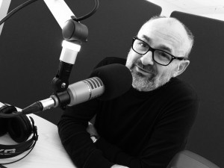
LÅNGVARIG SMÄRTA ’’Förklaring istället för bot’’.
Bild från tidskriften ”Vetenskap & Hälsa”,
länk; https://www.vetenskaphalsa.se/nytt-poddavsnitt-smarta-ett-nodvandigt-ont/
Foto: George Godfrey
Psykolog Marcello Rivano Fischer

Slide 6
Hur förklara smärta?
För att kunna förklara något måste man själv förstå först.
Gammalt ordspråk

Slide 7
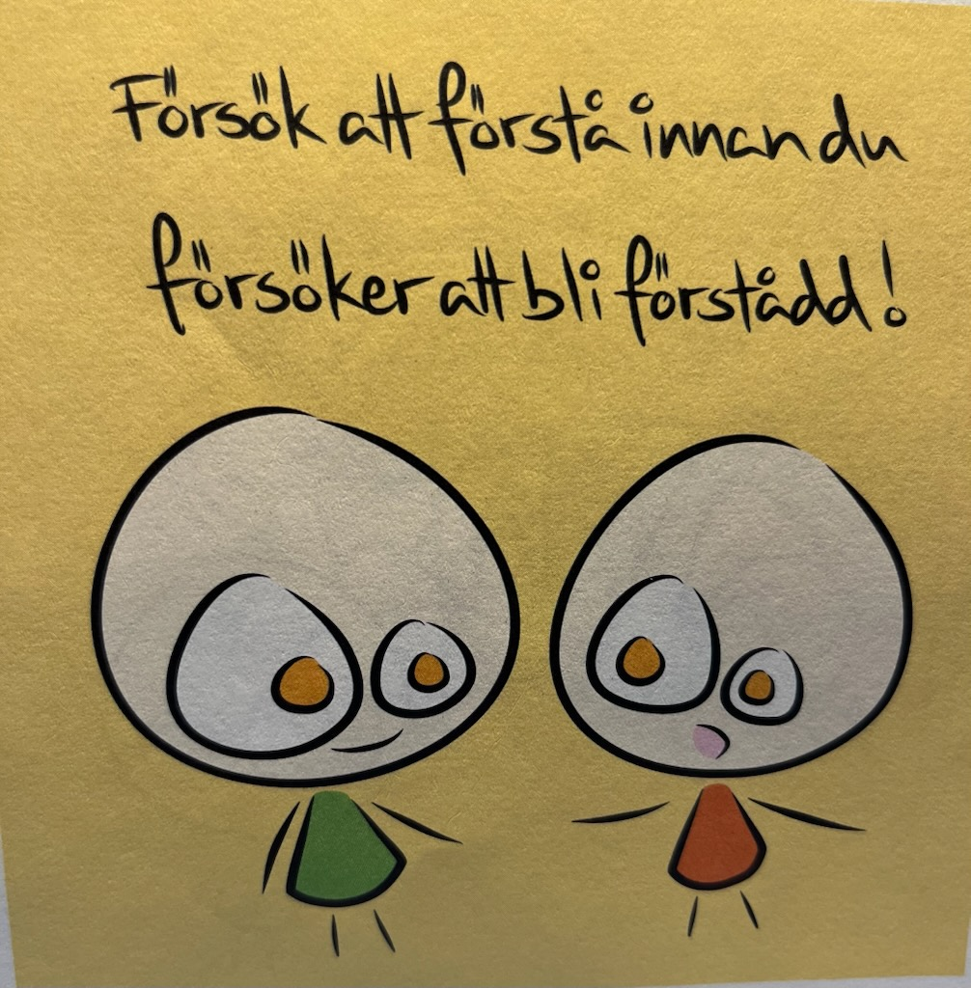

Slide 8
Det hjälper inte om man kan säga häst på 7 språk om man köper en ko när man skall börja rida Arabiskt ordspråk

Slide 9
Förklara smärta – vad behövs?
Egen förståelse av smärtan som fenomen:
Akut
Långvarig
Nociplastisk
Fysikalisk/Neurologisk undersökningsteknik
Psykosocial kartläggning
Egen analys av smärtpatienten.

Slide 10
Förklara smärta – vad behövs?
Egen förståelse av smärtan som fenomen:
Akut
Långvarig
Nociplastisk
Fysikalisk/Neurologisk undersökningsteknik
Psykosocial kartläggning
Egen analys av smärtpatienten.

Slide 11
Förklara smärta – vad behövs?
Egen förståelse av smärtan som fenomen:
Akut
Långvarig
Nociplastisk
Fysikalisk/Neurologisk undersökningsteknik
Psykosocial kartläggning
Egen analys av smärtpatienten.

Slide 12
Förklara smärta – vad behövs?
Egen förståelse av smärtan som fenomen:
Akut
Långvarig
Nociplastisk
Fysikalisk/Neurologisk undersökningsteknik
Egen analys av smärtpatienten.

Slide 13
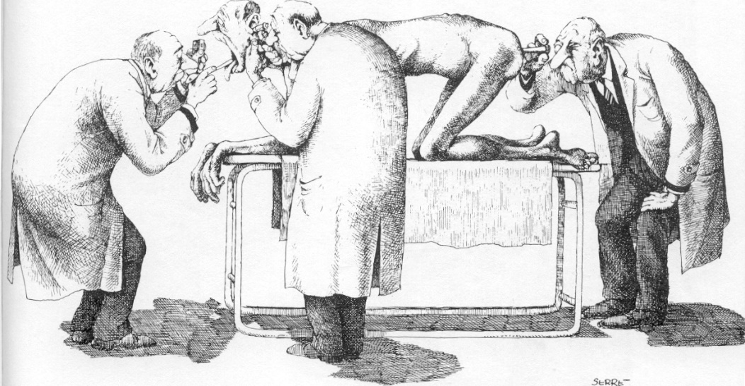
Den medicinska bedömningen

Slide 14
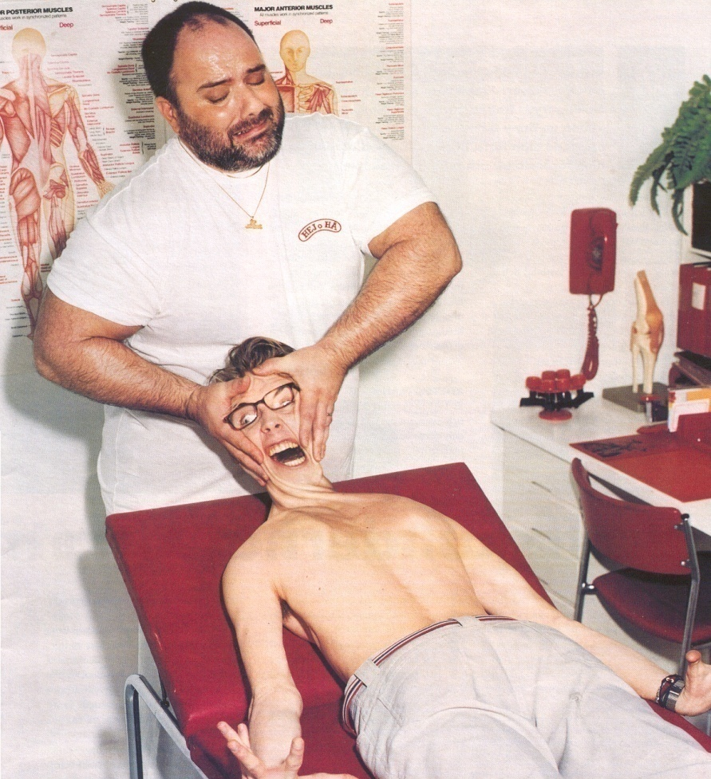
Somatik/kroppslig undersökning
Fysikalisk undersökning, t ex enligt ortopedmedicinska principer
S Blomberg -94, ’A functional approach to low back pain’
Notes:
Somatisk undersökning handlar mycket om att ’’hitta det smärtande organet’’.
Det handlar om att terapeuten visar patienten att man är ’förtrogen’ med just patientens typ av smärta.
Den ortopedmedicinska undersökningstekniken erbjuder ett sätt att standardisera sin undersökningsteknik. Vid undersökningen ’hittar man smärtan’, patienten känner igen detta och det förstärker dialogen runt smärtan och ger terapeuten en möjlighet att med undersökningen som grund ge en förklaring.

Slide 15
Smärta
AKUTSJUKVÅRDEN
PRIMÄRVÅRDEN
Akut strukturell smärta
MEDCINSK BEH
Långvarig smärta
REHABILITERING
LÄKNING

Slide 16
Smärta
AKUTSJUKVÅRDEN
PRIMÄRVÅRDEN
Akut strukturell smärta
MEDCINSK BEH
Långvarig smärta
REHABILITERING
LÄKNING

Slide 17
Smärta
AKUTSJUKVÅRDEN
PRIMÄRVÅRDEN
Akut strukturell smärta
MEDCINSK BEH
Långvarig smärta
REHABILITERING
LÄKNING

Slide 18
Smärta
AKUTSJUKVÅRDEN
PRIMÄRVÅRDEN
Akut strukturell smärta
MEDCINSK BEH
Långvarig smärta
REHABILITERING
LÄKNING

Slide 19
Smärta
AKUTSJUKVÅRDEN
PRIMÄRVÅRDEN
Akut strukturell smärta
MEDCINSK BEH
Långvarig smärta
REHABILITERING
LÄKNING

Slide 20
Hur långt har patienten kommit in i sin ”sensitiseringskarriär”? = Uppretningskarriär… = Stresskarriär… = Sympatikuskarriär… = Rädslekarriär… = Undvikandekarriär…

Slide 21
Hur långt har patienten kommit in i sin ”sensitiseringskarriär”? = Uppretningskarriär… = Stresskarriär… = Sympatikuskarriär… = Rädslekarriär… = Undvikandekarriär…

Slide 22
Smärta
AKUTSJUKVÅRDEN
PRIMÄRVÅRDEN
Akut strukturell smärta
MEDCINSK BEH
^{Led}
^{Muskel}
^{Nerv}
Långvarig smärta
REHABILITERING
^{Grad av Nociplastisk smärta}
LÄKNG

Slide 23
Det är det som kallas smärtanalys OBS! VAS-skalan har ingen plats vid långvarig smärta!

Slide 24
Vad är sensitisering?

Slide 25

Vad är sensitisering?

Slide 26
Sensitisering
Sensitisering är en fysiologisk mekanism där
smärtkänsligheten ökar i det perifera och centrala nervsystemet, vilket kan leda till långvarig och överdriven smärta.

Slide 27
Sensitisering
Sensitisering är en fysiologisk mekanism där
smärtkänsligheten ökar i det perifera och centrala nervsystemet, vilket kan leda till långvarig och överdriven smärta.
=
Utveckling av NOCIPLASTISK SMÄRTA

Slide 28
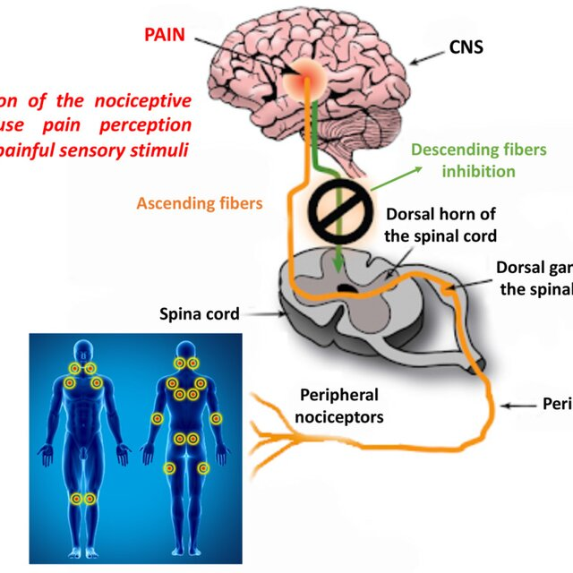

Slide 32
Patienten säger ”Jag har ont…”

Slide 33
Patienten säger ”Jag har ont…”
3 frågor är centrala:
Hur länge har du haft ont? NÄR
Hur stor del av kroppen smärtar? VAR
Är smärtan lokal eller föreligger utstrålning HUR

Slide 34
NÄR: Hur länge har du haft ont?
AKUT SMÄRTA < 3 mån. (eg mera än varannan dag men mindre än 3 månader)
LÅNGVARIG SMÄRTA > 3 mån. (eg mera än varannan dag i mera än 3 månader)
Ju längre ett smärttillstånd förekommer i kombination med stressorer, rädsla, osäkerhet om prognos, katastroftankar och undvikande som coping, ökar risken för tidig sensitisering och övergång till Nociplastisk smärta.

Slide 35
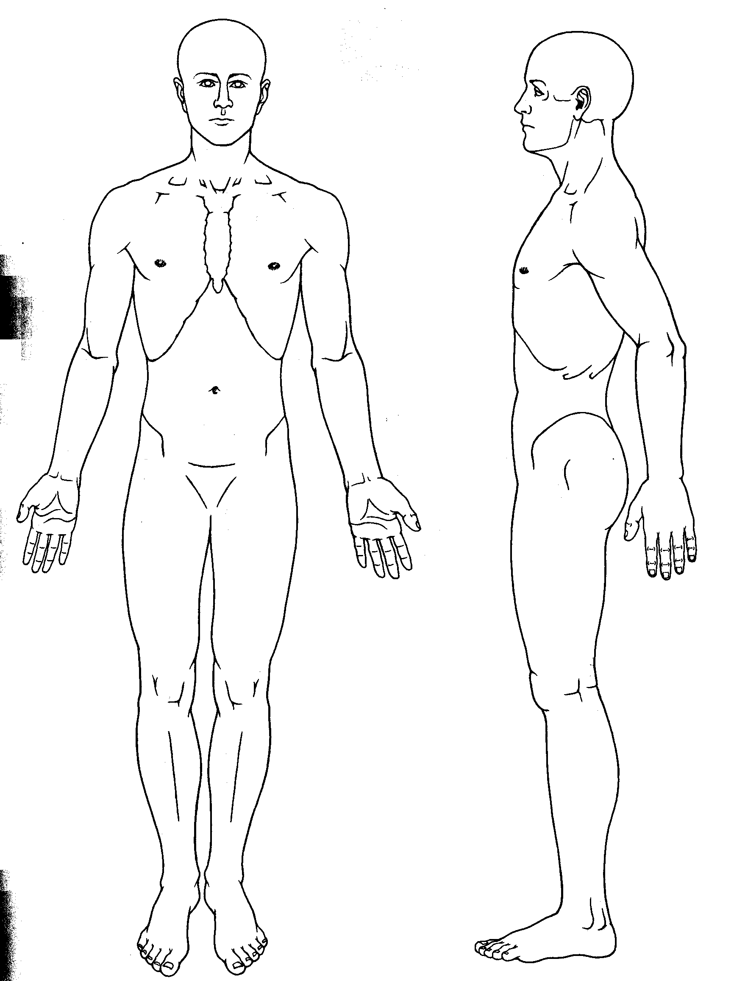
VAR: Hur stor del av kroppen smärtar?
Smärta inom en quadrant: Lokal och Regional
Smärta inom 2 quadranter: Regional
Smärta inom 3-4 quadranter: Generaliserad

Slide 36
HUR: Lokal smärta eller utstrålning?
Lokal smärta (1 quadrant) oftast anatomisk,strukturell, led, fäste, bursa, etc
Utstrålning till distala strukturer (även proximal utstrålning)
Projicerad smärta (perifer nervpåverkan, central förekommer) – obs: neuroanatomisk utbredning
Refererad smärta – utstrålning som led i och orsakad av senstitisering. Följer ofta ett för varje struktur specifikt mönster.
Obs: inte neuroanatomisk utbredning.
Ju mera sensitisering – desto mera och ospecifik utstrålning.
Fantomsmärta och andra specialfall

Slide 37
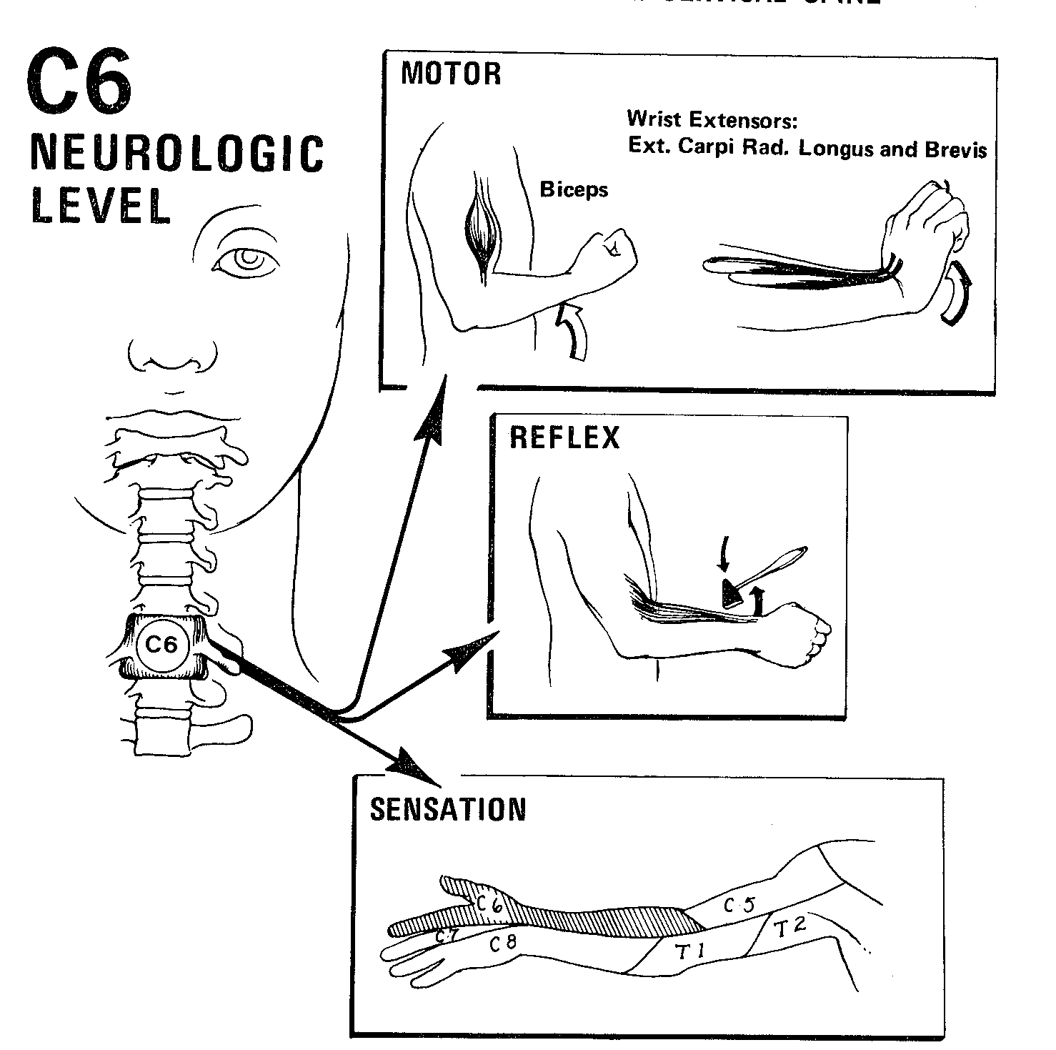
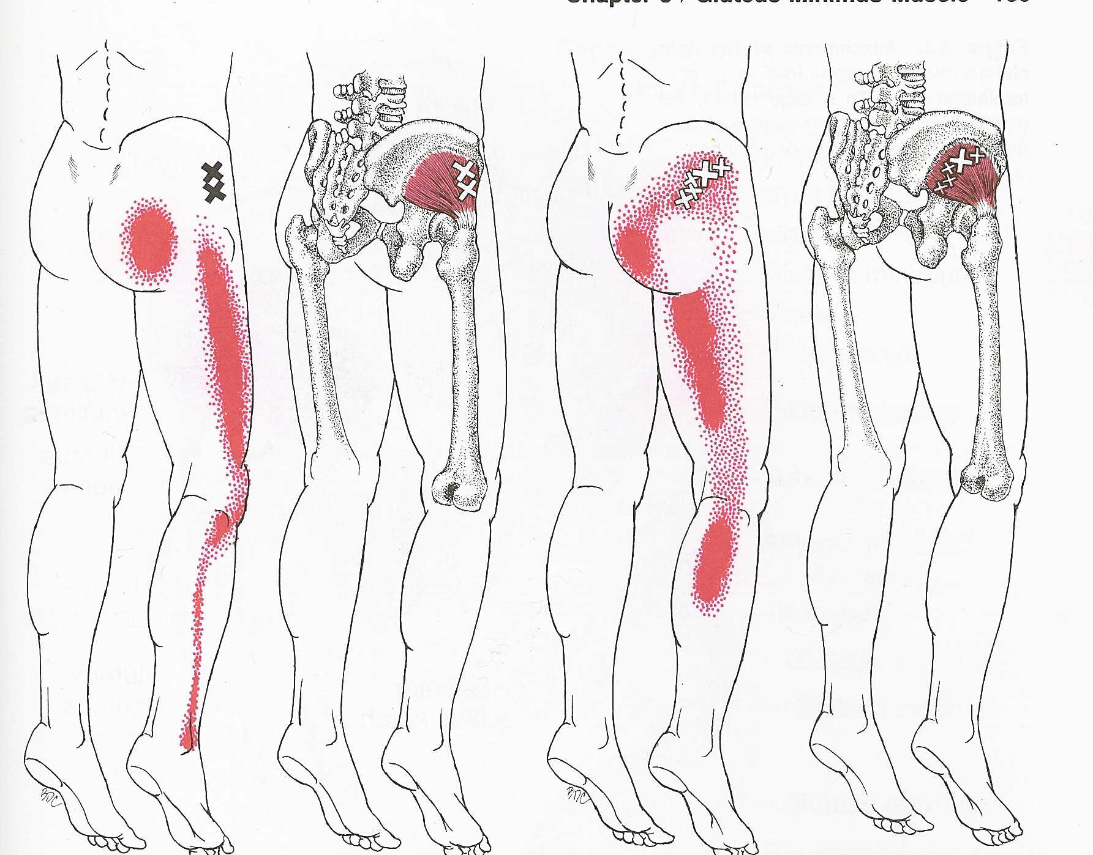
HUR: Lokal smärta eller utstrålning?
Lokal smärta (1 quadrant) oftast anatomisk, led, fäste, bursa, etc
Utstrålning till distala strukturer (även proximal utstrålning)
Projicerad smärta (perifer nervpåverkan, central förekommer) – obs: neuroanatomisk utbredning
Refererad smärta – utstrålning som led i och orsakad av senstitisering. Följer ofta ett för varje struktur specifikt mönster.
Obs: inte neuroanatomisk utbredning.
Ju mera sensitisering – desto mera och ospecifik utstrålning.
Fantomsmärta och andra specialfall

Slide 38
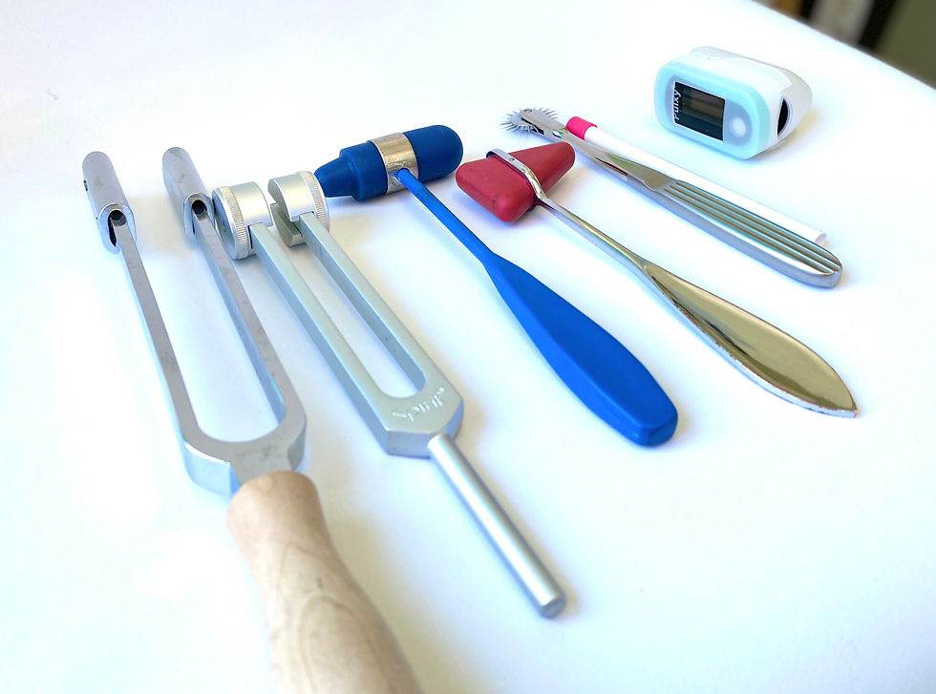
Neurologisk undersökning

Slide 39
Neurologisk undersökning:
Syfte:
Upptäcka tecken på nervskada
Bedöma grad av sensitisering
Skilja på projicerad och refererad smärta

Slide 40
Neurologisk undersökning:
Syfte:
Upptäcka tecken på nervskada
Bedöma grad av sensitisering
Skilja på projicerad och refererad smärta

Slide 41
Neurologisk undersökning:
Syfte:
Upptäcka tecken på nervskada
Bedöma grad av sensitisering
Skilja på projicerad och refererad smärta
OBS! Den ”rädda”, sensitiserade patienten, uppvisar nervstatus som simulerar skada = ännu räddare!

Slide 42
Neurologisk undersökning:
Syfte:
Upptäcka tecken på nervskada
Bedöma grad av sensitisering
Skilja på projicerad och refererad smärta
OBS! Den ”rädda”, sensitiserade patienten, uppvisar nervstatus som simulerar skada = ännu räddare!
Räddare patient = pressar doktorn = räddare doktor

Slide 43
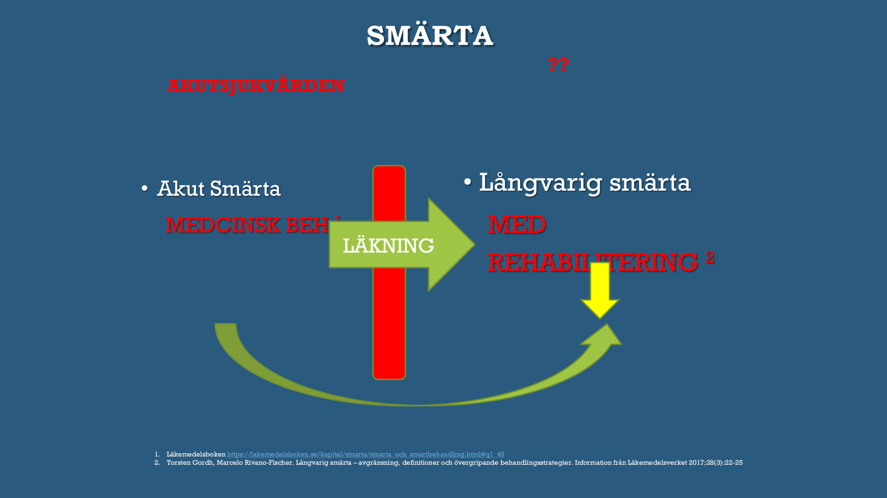
Smärtanalysen
Psykosocial kartläggning
Fysikaliskt status
Medicinsk bedömning
Neurologiskt status

Slide 44
Den MEDICINSKA BEDÖMNINGEN förmedlar jag till patienten

Slide 45
Den MEDICINSKA BEDÖMNINGEN förmedlar jag till patienten = FÖRKLARINGEN

Slide 46
MEN, hur gör man detta i praktiken??

Slide 47
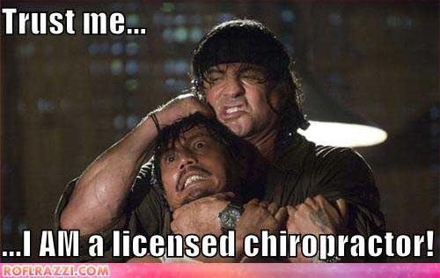

Slide 48
All fysikalisk undersökning indelas i:
Generell screening
Regional screening
Segmentell scanning

Slide 49
All fysikalisk undersökning indelas i:
Generell screening 50%
Regional screening 30%
Segmentell scanning 20%

Slide 50
All fysikalisk undersökning indelas i:
Generell screening 50%
Regional screening 30%
(Segmentell scanning 20%)

Slide 51
Fysikalisk undersökning/medicinsk bedömning
Inspektion
Generell screening
Regional screening
Palpation
Regional screening
Segmentell scanning
Provokation
Hitta det smärtande organet = igenkänning
Analys
Diagnos/
förklaring
Provbehandling

Slide 52
Den MEDICINSKA BEDÖMNINGEN förmedlar jag till patienten = FÖRKLARINGEN

Slide 53
Refererad - Projicerad smärta i Muskeloskelletala Systemet

Slide 54
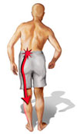
Utstrålning
’Det måste vara en nerv i kläm i ryggen/nacken när det strålar ut så och domnar’

Slide 55
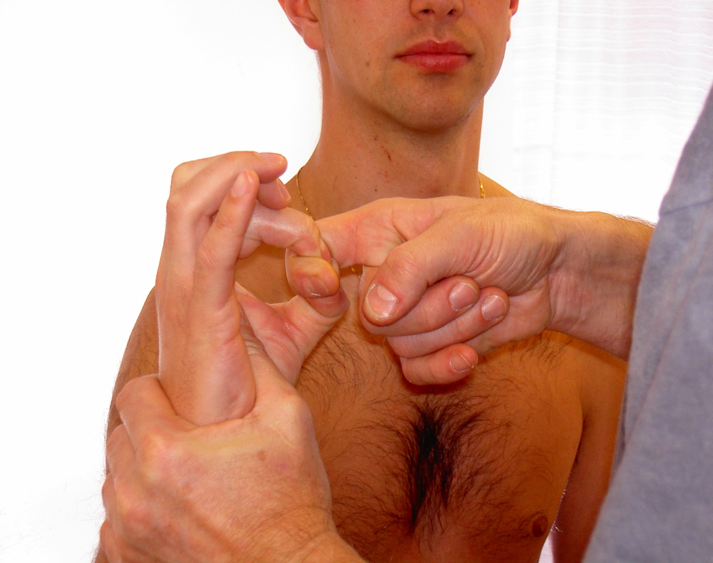
Efter: Hoppenfeldt, Examination of the extr & the spine
Notes:
Exempel på ’äkta C6-rot påverkan’.

Slide 56
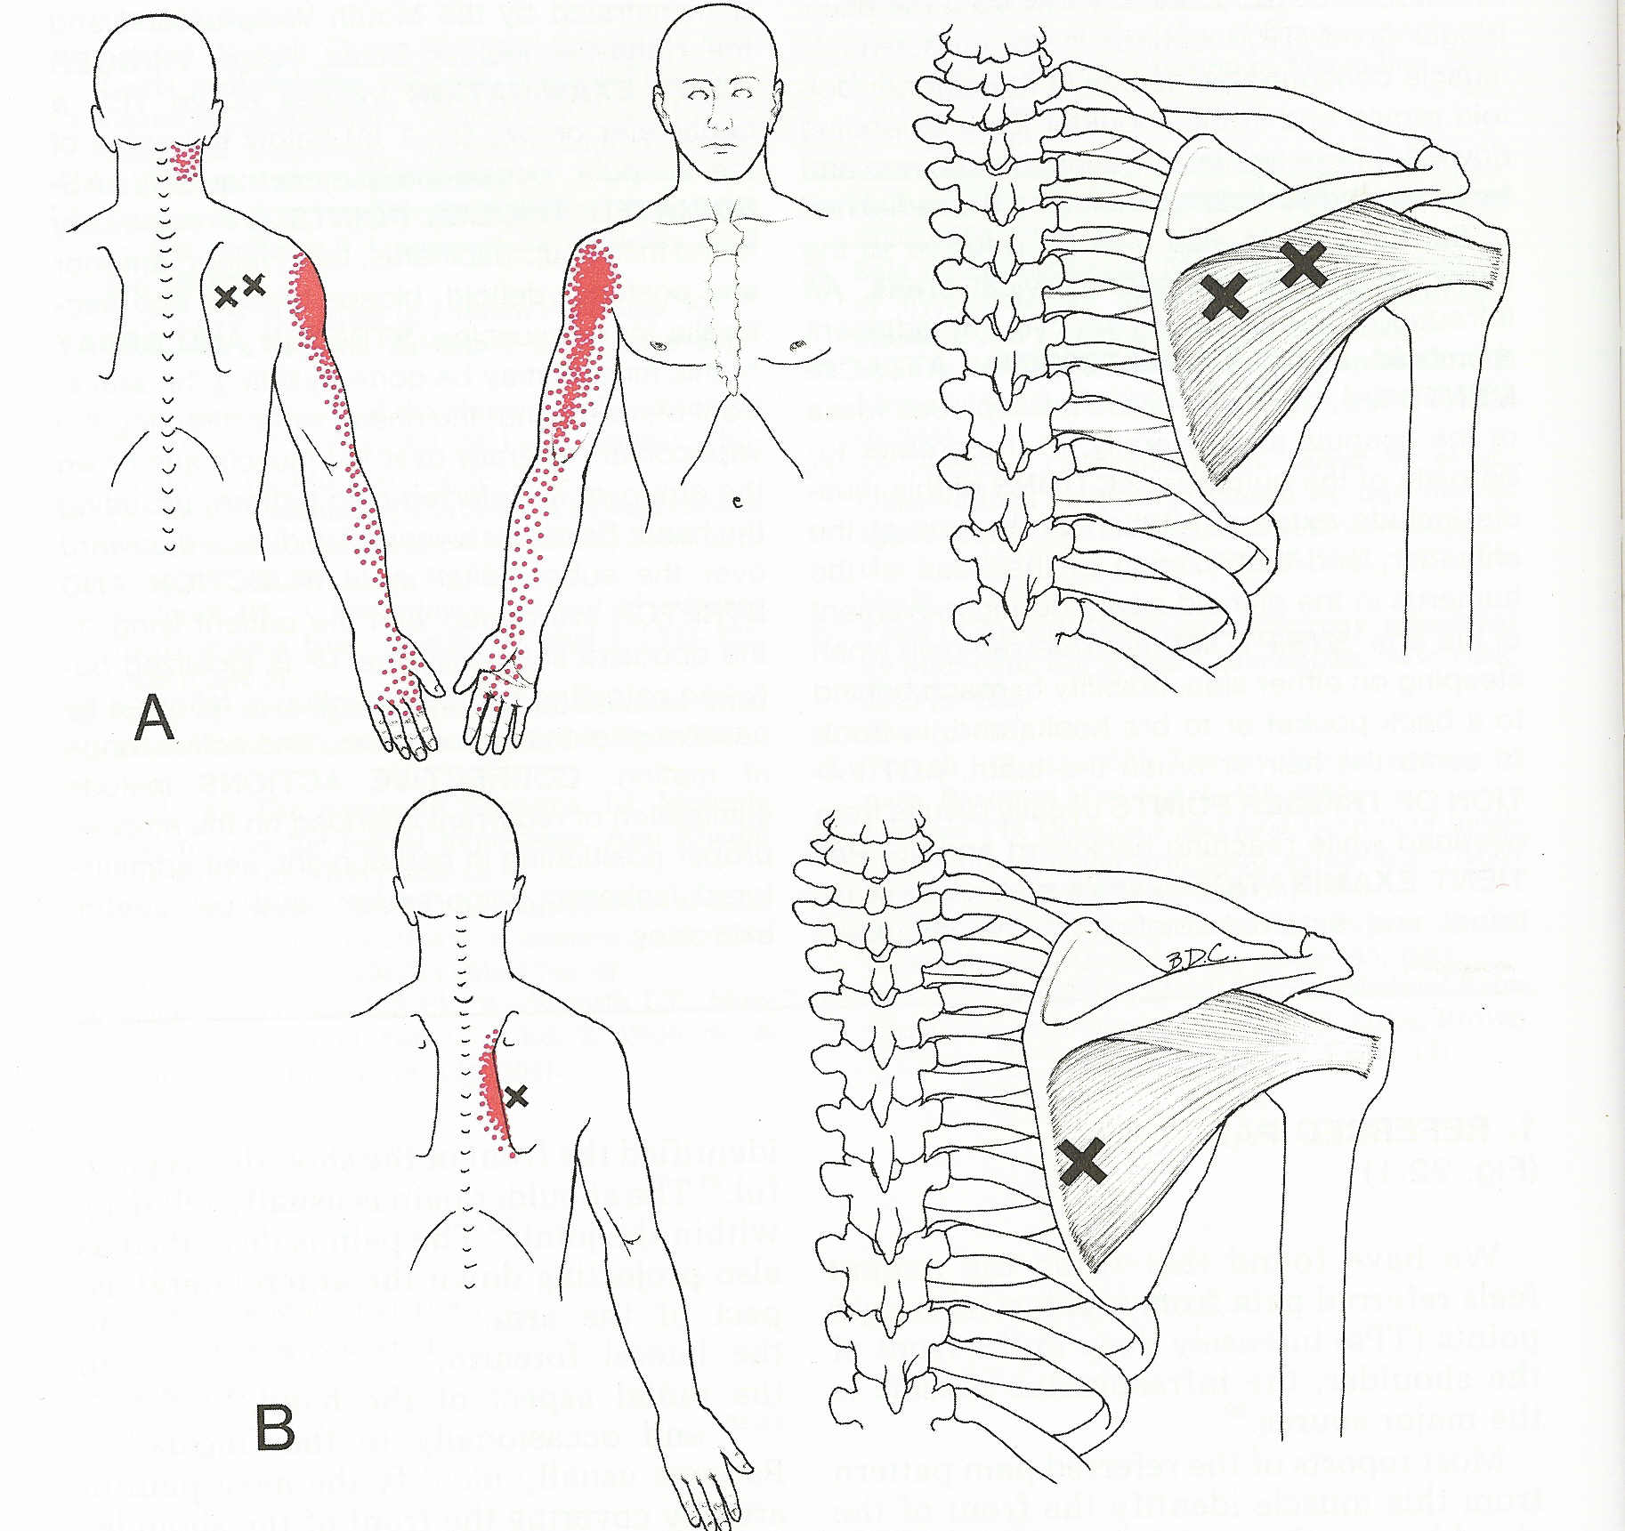
Triggerpunkter m Infraspinatus
Från Travel & Simon, Myofascial pain and Dysfunction
Notes:
Exempel på smärtutstrålning från triggerpunkter i en av skuldrans muskler. Observera att smärtutstrålningen täcker flera distala dermatom (=rotnivåer)

Slide 57
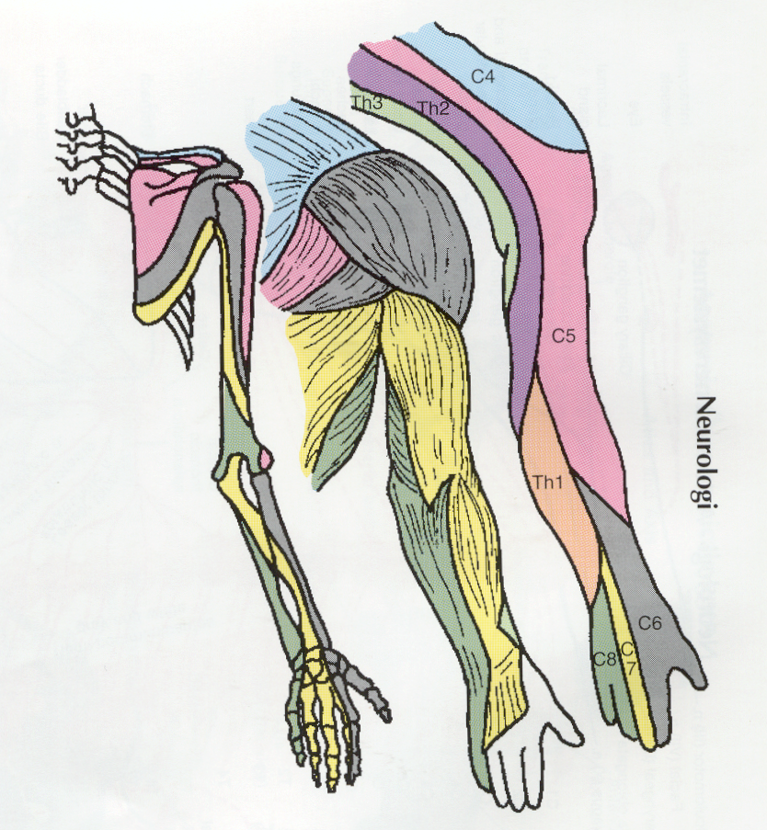
Skelletom/Myotom/Dermatom
Notes:
Den anatomiska segmentella innervationen skiljer sig från hud – muskel – skelett.
Man talar om dermatom – hud
myotom - muskler
skelletom - periost
Detta kan få den konsekvensen att en segmentell smärta från kotpelaren kan ge referrerad smärta till olika platser i kroppen alternativt kan flera segment stråla till synes till samma del på en extremitet (olika segment på ’olika djup’)

Slide 58
Triggerpunkter m infraspinatus

Slide 59
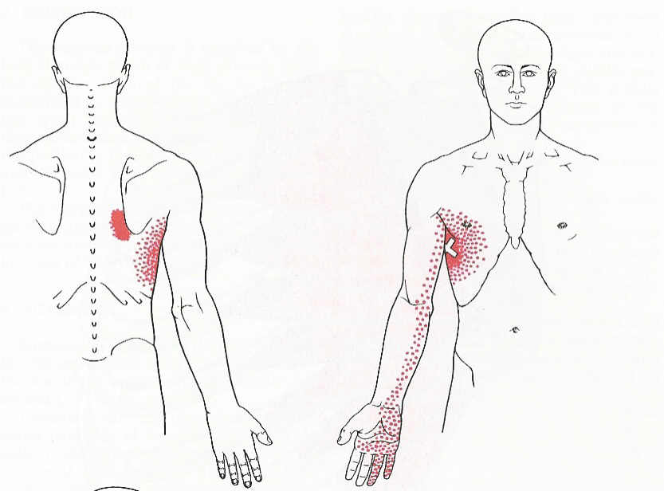
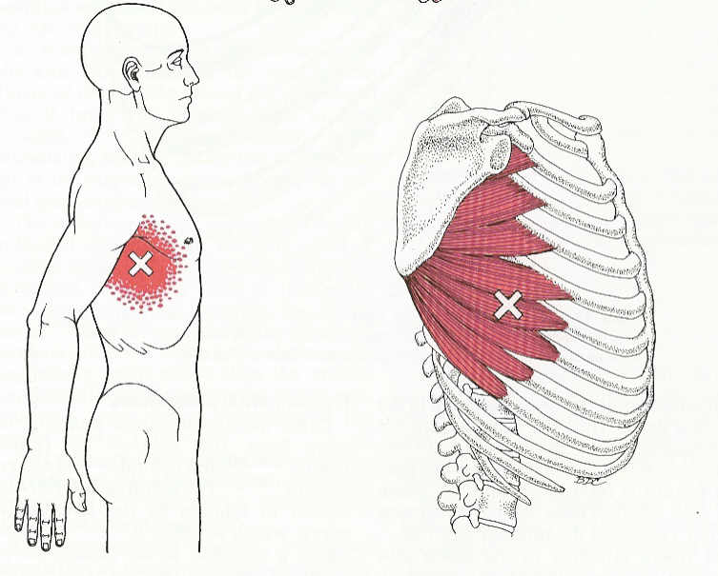
Triggerpunkter mm serratus anterior

Slide 60
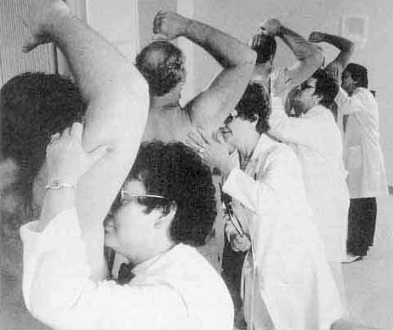

Slide 61
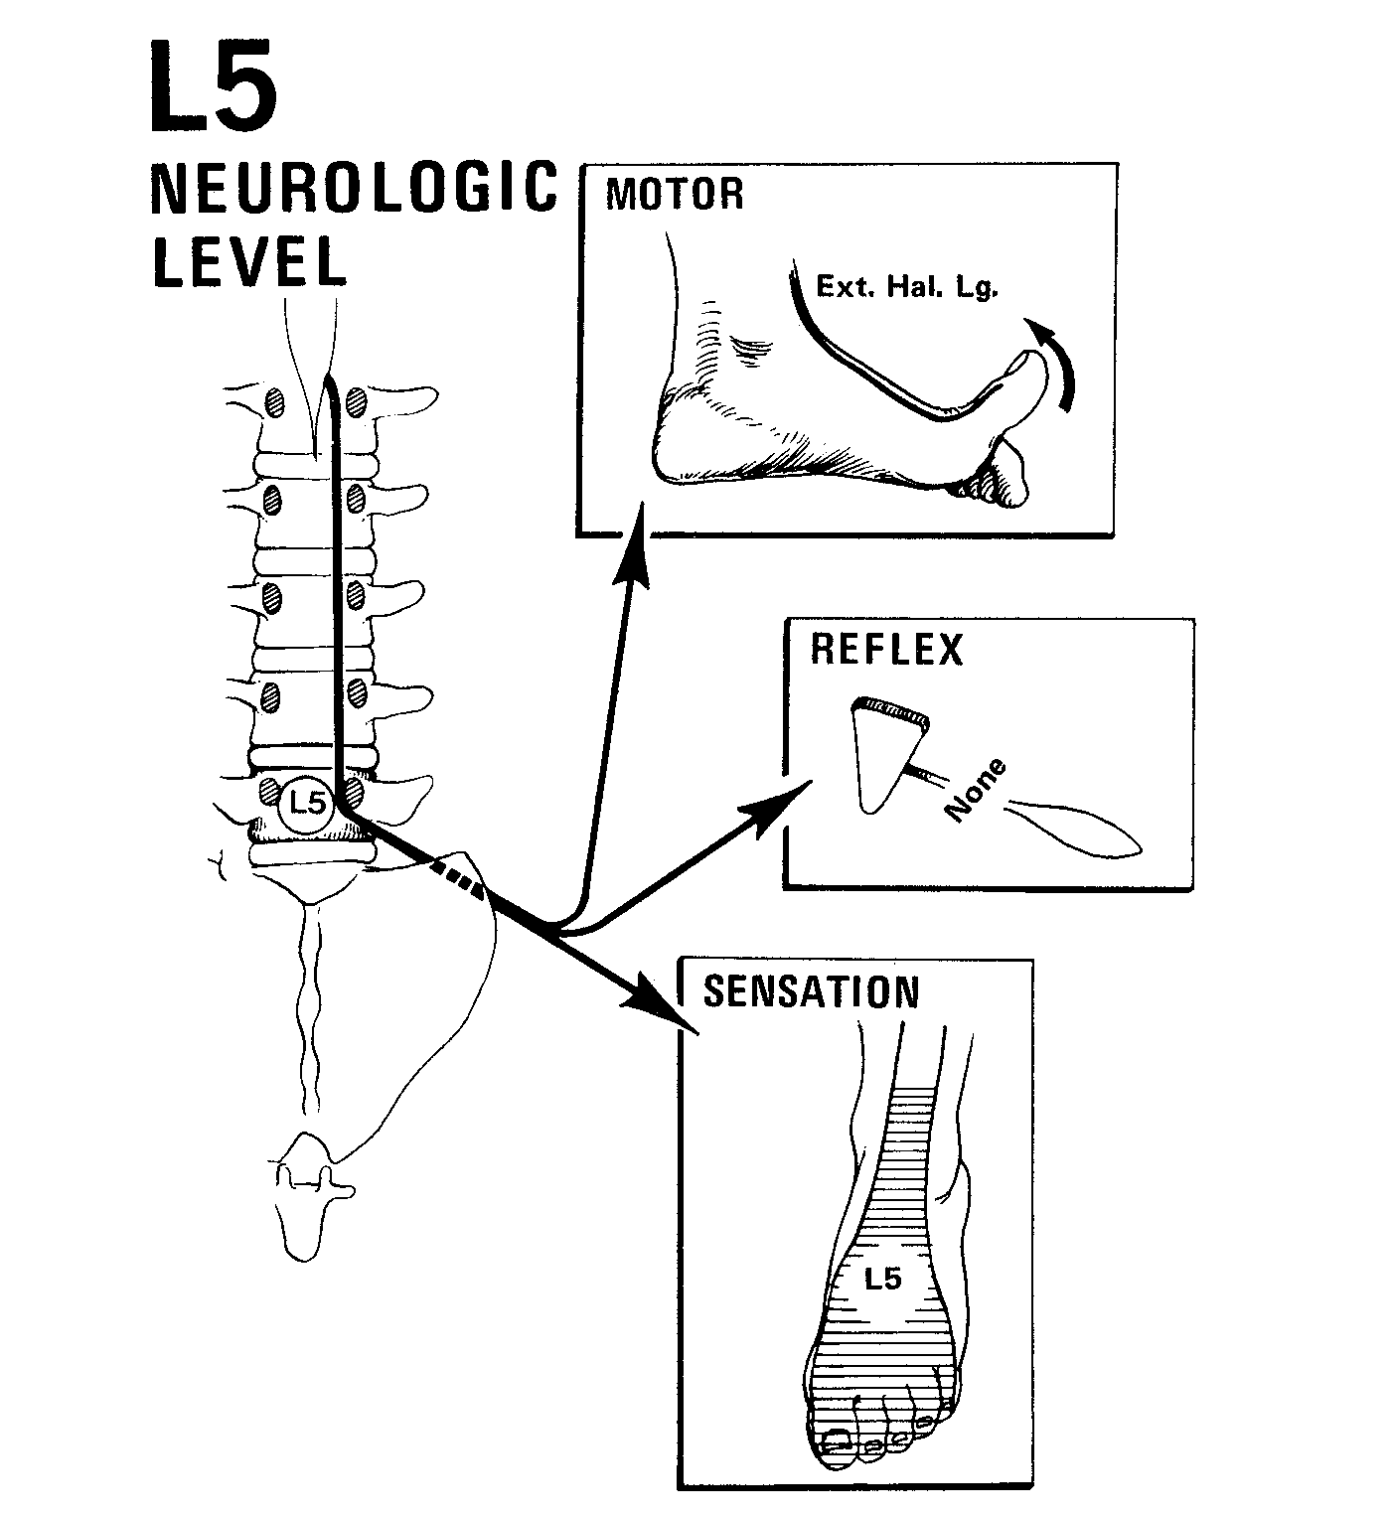
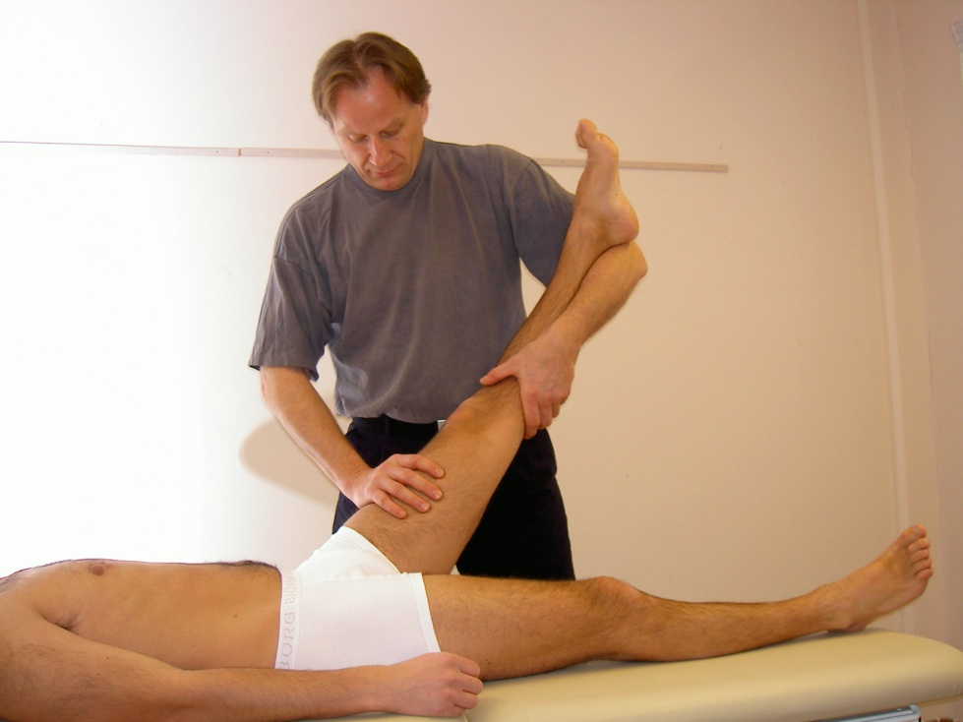
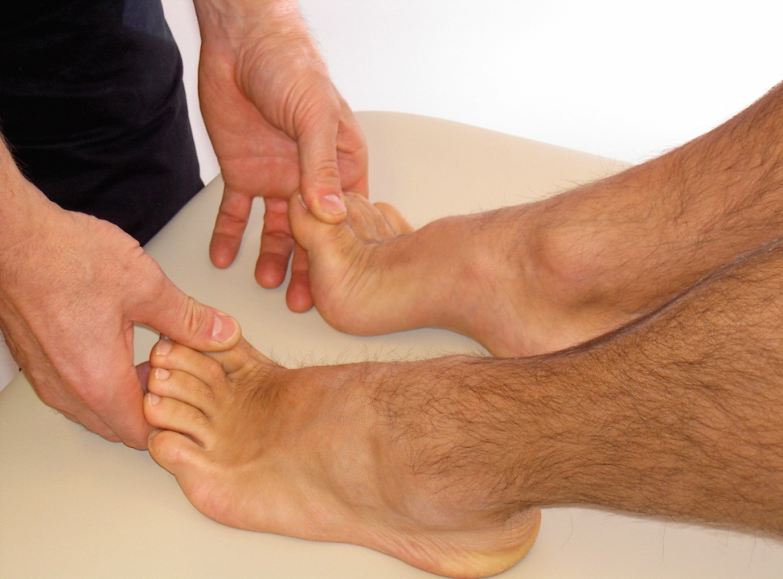

Slide 62
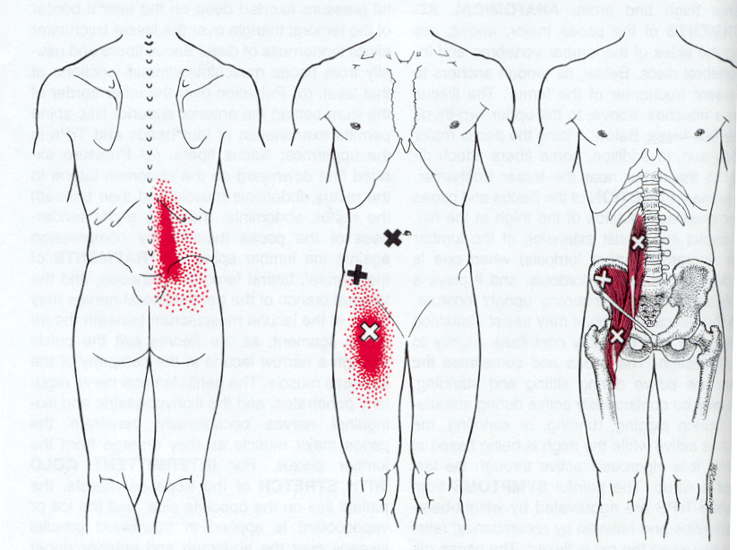
Myofasciell smärta M Iliopsas ’The Hidden Prankster’

Slide 63
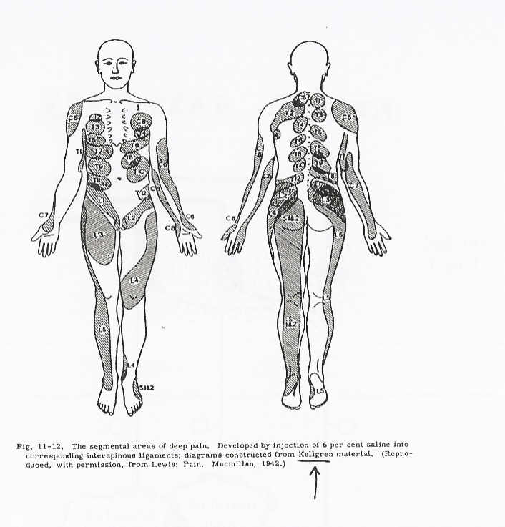
Kartläggning av refererad muskelsmärta
Kellgren 1938 (USA)
Inj av hyperton NaCL (vävnadsretande) i olika muskler resulterande i specifik smärtutstrålning

Slide 64
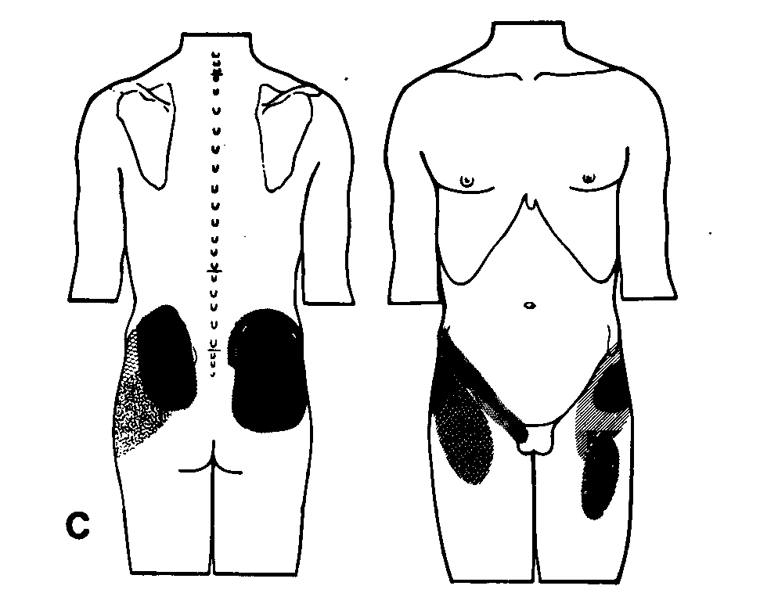
Lumbala facettleder -referred pain, NaCl-injektioner McCall -79
L4-segm

Slide 65
Triggerpkt M. Gluteus minimus ’Pseudo-Ischias’
Travel & Simon; Myofasciell Pain and Dysfunction. -79

Slide 66
Referred pain konvergens
Ansiktshud
Supratentoriella dura mater
Suboccip muskler
Sekundära uppåtstigande neuronet
C2
Nackhud
Trigeminocervikala komplexet
Nackleder
Bartsch T, Goadsby P; Brain 2002, 125: 1496-1509

Slide 67
Mer Sensiticering
Desto mera refererad smärta
Desto mera ömhet
Desto mera triggerpunkter
Staud, Vierck, Cannon, Pain 2001:91
Travell & Simon/ Myofascial Pain and Trigger Point Manual

Slide 68
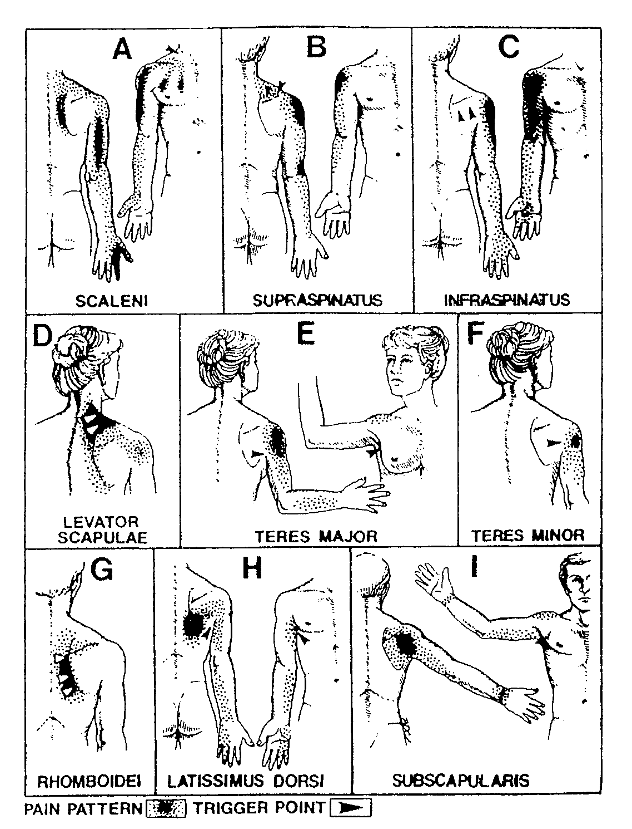
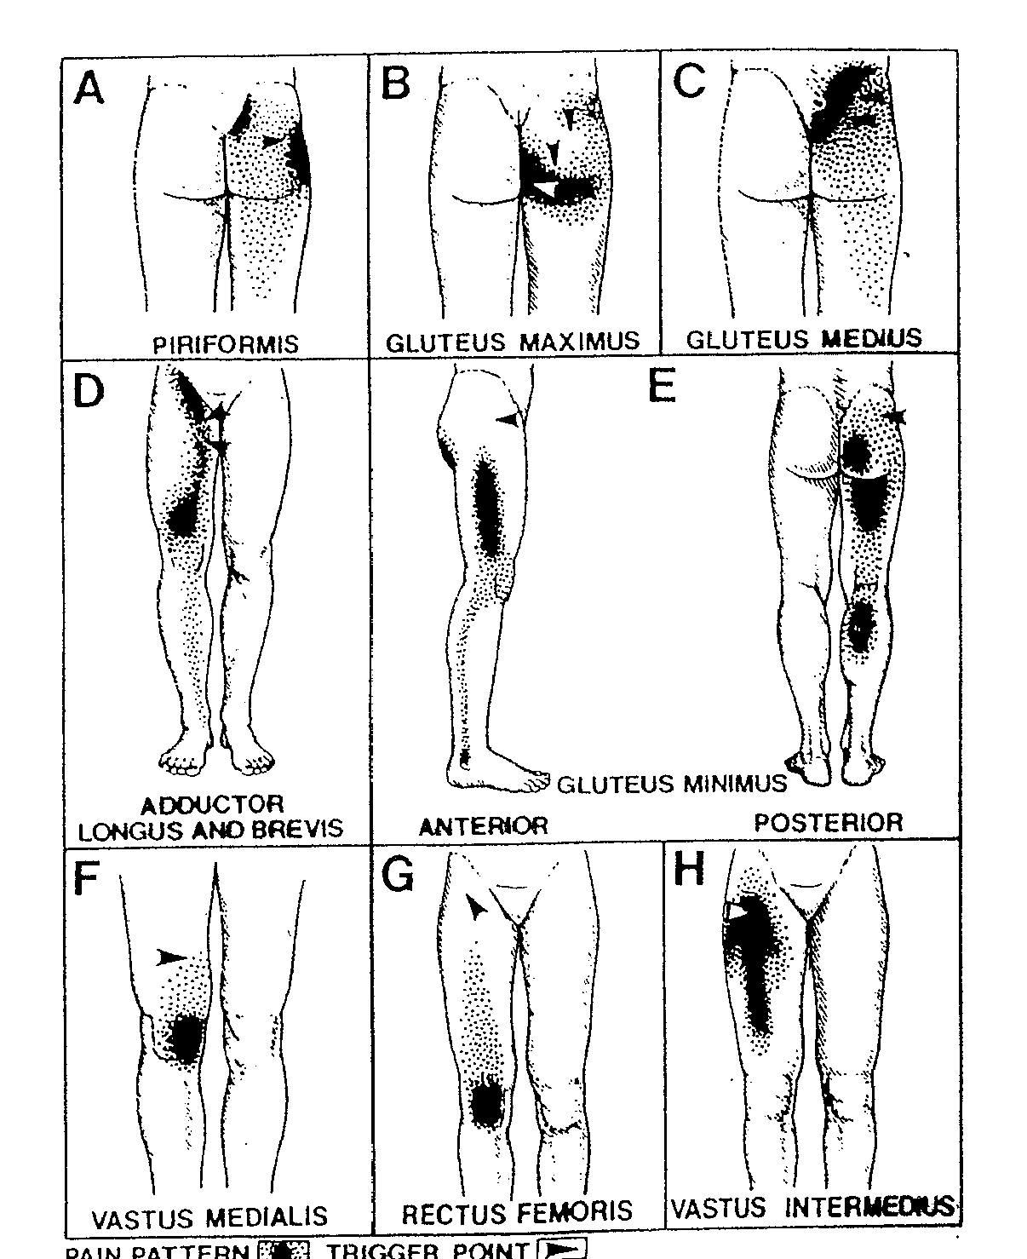
Olika triggerpunktutstrålning
Efter: Travel & Simon; Myofscial Pain and Trigger Point Manual
Notes:
Inom de flesta mjukdelsmärtor kan det bildas så kallade ’triggerpunkter’. Detta är smärtande punkter inom mjukdelar som även ger en radierande smärta distalt eller proximalt. Varje muskel har ett specifikt mönster för utstrålning.

Slide 69
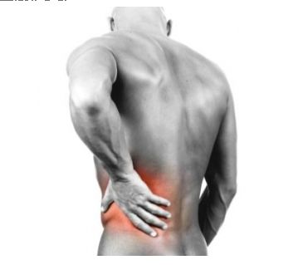
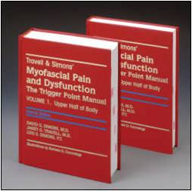
Myofasciella smärtor och störningar

Slide 70
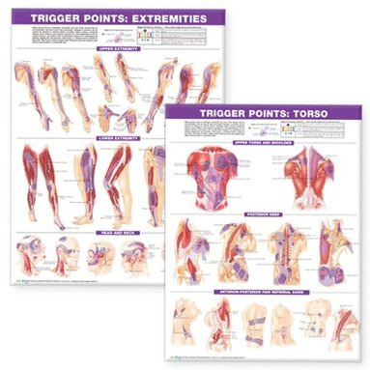
Triggerpunktskartor

